Slide 1
第14章 系统测试
主编：秦 航

Slide 2
内容提要
14.1概述
14.1.1系统测试的定义
14.1.2系统测试的流程
14.1.3系统测试的目标
14.1.4系统测试的方针
14.1.5 系统测试的原则
14.2 系统测试主要方法
14.2.1 性能测试
14.2.2 强度测试
14.2.3 安全性测试
14.2.4 兼容性测试
14.2.5 恢复测试
14.2.6 用户图形界面测试

Slide 3
内容提要
14.2.7 安装测试
14.2.8 可靠性测试
14.2.9 配置测试
14.2.10 可用性测试
14.2.11 文档资料测试
14.2.12 网站测试
14.3系统测试工具及其应用
14.3.1 系统测试工具分类
14.3.2 测试管理系统TestDirector的使用
14.4小结

Slide 4
课前回忆
软件测试的过程？

Slide 5
14.1概述
14.1.1系统测试的定义
集成测试通过以后，各模块已经组装成—个完整的软件包，这时就要进行系统测试。
系统测试是指将通过集成测试的软件系统，作为计算机系统的一个重要组成部分，与计算机硬件、外设、某些支撑软件的系统等其他系统元素组合在一起所进行的测试，目的在于通过与系统的需求定义作比较，发现软件与系统定义不符合或矛盾的地方。
系统测试是对已经集成好的软件系统进行彻底的测试，以验证软件系统的正确性和性能等是否满足需求分析所指定的要求。

Slide 6
14.1.2系统测试的流程
在完成产品需求和系统设计文档之后，系统测试小组就可以提前开始制定测试计划和设计测试用例，不必等到集成测试阶段结束。这样，可以提高系统测试的效率。

Slide 7
准备工作
收集各种软件说明书，作为系统测试的参考；
仔细阅读软件测试计划，最好制定单独的系统测试计划，作为系统测试的根据，并收集已编好的测试用例；
如果没有现成的系统测试用例，则需要做大量工作来编写测试用例。

Slide 8
编写测试用例
在编写测试用例时，应从软件规格和各种文档中发掘以下信息：
对系统各种功能的描述；
系统要求的数据处理和传输效率；
对系统性能的要求；
对兼容性的要求；
对备份和修复的要求；
对配置的描述；
对安全方面的要求等。

Slide 9
14.1.3系统测试的目标
确保系统测试的活动是按计划进行的。
验证软件产品是否与系统需求用例不相符合或与之矛盾。
建立完善的系统测试缺陷记录跟踪库。
确保软件系统测试活动及其结果及时通知相关小组和个人

Slide 10
14.1.4系统测试的方针
为项目指定一个测试工程师负责贯彻和执行系统测试活动。
测试组向各事业部总经理/项目经理报告系统测试的执行状况。
系统测试活动遵循文档化的标准和过程。
向外部用户提供经系统测试验收通过的项目。
建立相应项目的（BUG）缺陷库，用于系统测试阶段项目不同生命周期的缺陷记录和缺陷状态跟踪。
定期对系统测试活动及结果进行评估，向各事业部经理/项目办总监/项目经理汇报项目的产品质量信息及数据

Slide 11
14.1.5 系统测试的原则
系统测试用例设计时，首要的活动就是寻找外部输入层的测试空间。
系统测试时不仅要测试设计空间，更多的应该是测试异常空间。
要在计划阶段定好做哪些形式的测试。
系统测试是所有类型测试活动中难度最高的测试。

Slide 12
14.2 系统测试主要方法
系统测试很困难，没有一套通用的方法。因此，系统测试需要真正的创造性。
事实上，设计一套完备的系统测试用例，要比设计系统或程序需要更多的创造性，智慧和经验。
系统测试由若干个不同的测试类型组成，每一种测试都有一个特定的目标，
然而，所有的测试都要充分地运行系统，验证系统各部分能否协调地工作并完成指定的功能。

Slide 13
14.2.1 性能测试
在性能测试过程中，主要考虑的以下两个方面：
时间性能
空间性能
在进行性能测试时，最终需要达到的目标如下：
判断被测系统是否满足预期的性能需求。
判断系统的性能表现。
仍有一些步骤可以帮助我们完成一个性能测试
确定性能测试的需求
学习相关技术和工具
设计测试用例
执行测试用例
分析运行结果

Slide 14
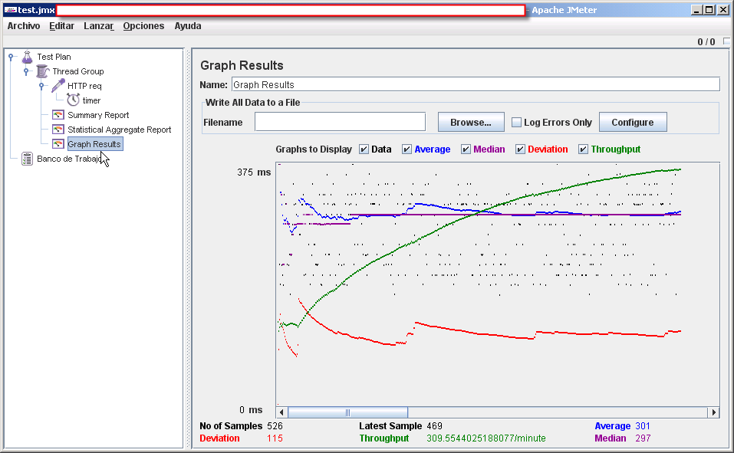

JMeter使用界面

Slide 15
14.2.2强度测试
强度测试也称压力测试、负载测试。
强度测试是要破坏程序，检测非正常情况下系统的负载能力，也就是检查系统能力的最高实际限度。
强度测试模拟实际情况下软硬件环境和用户使用过程的系统负荷，长时间或超负何地运行测试软件来测试系统，以检验系统能力的最高限度。
从而了解系统的可靠性、稳定性等。
例如，将输入的数据值提高一个或几个数量级来测试输入功能的响应等。
核心原则：重复、并发、量级、随机

Slide 16
14.2.3安全性测试
典型安全性测试考虑的问题如下：
系统能否检测到无效参数并予以合适的处理。
系统能否检测到无效指令并进行适当的处理。
系统能否正确保存系统配置数据，系统发生故障时能否恢复。
系统能否将配置数据导出，并在其他机器上进行备份。
系统能否导入配置数据，并正常使用导入的数据。
能否不输入密码就登录系统。
系统对多次无效密码的输入能否进行适当的处理。
执行严格的安全性功能能否比系统其他部分具有更高的有效性。
系统能否具有防止主要错误或自然意外方面的能力。
系统是否具有较高的安全性控制精度，包括错误的数量、频率和严重性。
系统对各种指令或操作的反应时间如何。
系统是否具有较高的吞吐量。吞吐量包括用户和服务请求的峰值和均值。

Slide 17
14.2.4兼容性测试
向前和向后兼容
不同版本之间的兼容性
流行程度。利用销售记录选择前100或1000个最流行的程序。
年头。应该选择3年以内的程序和版本。
类型。把软件分为画图、字处理、财务、数据库、通信等类型。从每一种类型中选择一个软件进行测试。
生产厂商。根据开发软件的公司来选择软件。
标准和规范
认证徽标对软件有以下几点要求：
支持三键以上的鼠标。
支持在C和D以外的磁盘上安装。
支持长文件名
数据共享兼容性
文件能够正常在各种介质中进行保存和读取。
文件能够正确导入和导出。
能够支持剪切、复制及粘贴操作这些基本操作。
支持软件不向版本间的数据转换。

Slide 18
14.2.5恢复测试
在恢复性测试过程中，主要考虑以下问题：
是否存在潜在的灾难和已确认的系统失效，导致的后果是怎样的。
系统保护和恢复过程是否为错误提供了足够的反应。
恢复过程是否能够正确工作。

Slide 19
14.2.6用户图形界面测试
目前流行的界面风格有三种方式：多窗体、单窗体和资源管理器风格。无论风格如何变化，用户界面都应遵循一些通用的规则。Ron Patton给出了优秀用户界面的基本构成标准，并提倡按照该标准设计界面，该标准也可以作为界面测试的事实上的准则。
规范化
灵活性
正确性
直观性
舒适性
实用性
一致性
帮助
独特性
多窗口应用与系统资源

Slide 20
14.2.7安装测试
安装测试的目标包括：
安装程序能够正确运行。
程序安装正确。
程序安装后能够正确运行。
完善性安装后程序仍能正确运行。

Slide 21
14.2.8可靠性测试
所有测试都以改善软件的最终可靠性为目的。但是，如果系统需求规格说明中有可靠性要求，就需要进行可靠性测试。
可靠性指标很难测试。
然而，如果可靠性指标是指平均无故障时间，如平均无故障时间为20小时，或运行出现的故障数目，如系统投入运行后不能出现多于12个软件故障，那就可以用软件可靠性模型来评估这些指标。

Slide 22
14.2.9配置测试
操作系统、数据库管理系统以及信息交换系统等，都是在许多硬件配合支持下工作的。
如何保证软件在其设计和连接的硬件上正常工作，这是配置测试的工作目标。
配置测试是用各种硬件和软件平台以及不同设置检查软件操作的过程，以保证测试的软件可以使用尽可能多的硬件组合。
然而，现实世界中，各种型号的打印机、显示器、网卡、调制解调器、扫描仪、数码相机、外围设备以及来自成千上万家公司的数百种计算机小产品——全都可以连到$#机上，并且每天都会有新的计算机设备问世，因此，不可能每种情况都测试到。

Slide 23
14.2.10可用性测试
符合标准和规范
直观性
一致性
灵活性
舒适性
正确性
实用性

Slide 24
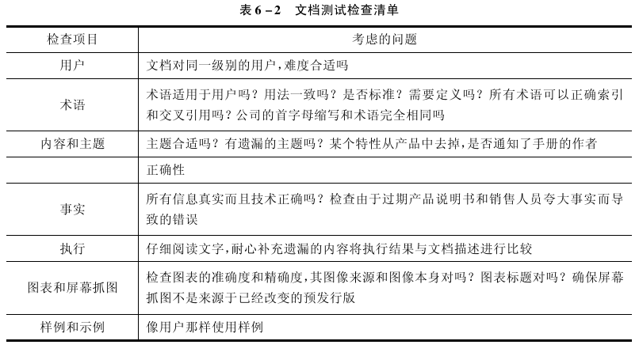
14.2.11文档资料测试
可归于软件文档的内容
软件文档对软件整体质量的影响
文档开发与软件开发的不同

Slide 25
14.2.12网站测试
文字测试
链接测试
图形测试
表单测试
动态内容测试
数据库测试
服务器性能和加载测试
安全性测试

Slide 26
14.3系统测试工具及其应用
14.3.1 系统测试工具分类
负载压力测试工具
功能测试工具
白盒测试工具
测试管理工具

Slide 27
常见测试工具
测试工具类型 | 测试工具 | 备注
负载压力测试 | LoadRunner | 支持的协议多且个别协议支持的版本比较高
 | QALoad | 测试接口多，可预测系统性能
 | E-Test Suite | 由Empirix公司开发的测试软件，能够与被测试应用软件无缝结合的Web应用测试工具
 | JMeter | 专门为服务器负载测试而设计、100%的纯Java桌面运行程序
 | ACT或称MSACT | 微软的Visual Studio和Visual Studio.net自带的一套进行程序压力测试的工具。ACT不但可以记录程序运行的详细数据参数，用图表显示程序运行情况
功能测试 | WinRunner | 用于检测应用程序是否能够达到预期的功能及正常运行，自动执行重复任务并优化测试工作
 | QARun | 一款自动回归测试工具，必须安装.net环境
 | IBM Rational Robot | 对于Visual studio 6编写的程序支持得非常好，同时还支持Java Applet、HTML、Oracle Forms、People Tools应用程序
 | SilkTest | 提供了用于测试的创建和定制的工作流设置、测试计划和管理、直接的数据库访问及校验等功能

Slide 28
常见测试工具
白盒测试 | Logiscope | LOGISCOPE是法国Telelogic公司推出的专用于软件质量保证和软件测试的产品
 | Junit | JUnit是一个开放源代码的Java测试框架，用于编写和运行可重复的测试
 | Cunit | 一个C语言的单元测试框架
 | IBM Rational Purify | 一种高级存储错误检测的工具，能够帮助精确地找到很难被调试得存储毁坏错误。
测试管理 | TestDirector | 可以与winrunner、Loadrunner、QuickTestPro进行集成。除了可以跟踪Bug外，还可以编写测试用例、管理测试进度等，是测试管理的首选软件。
 | TestManager | IBM Rational Testsuite中的一员，可以用来编写测试用例、生成Datapool、生成报表、管理缺陷以及日志等

Slide 29
14.7.2测试管理系统TestDirector的使用
简介
特点
需求管理
计划测试
安排和执行测试
缺陷管理
图形化和报表输出
使用步骤
创建测试项目
定义测试需求
根据测试需求生成测试用例（每个测试点对应一个测试用例），制定测试计划。
运行测试，生成结果。

Slide 30
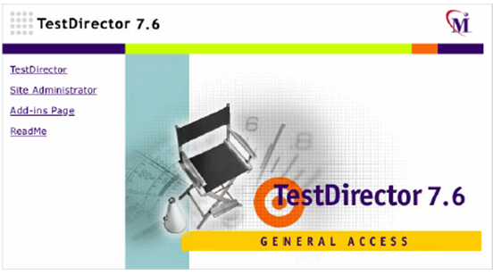
TestDirector 7.6

Slide 31
TestDirector
TestDirector是Mercury Interactive公司一个测试管理工具，是业界第一个基于Web的测试管理系统，可以在公司内部或外部进行全球范围内测试的管理。
TestDirector通过在一个整体的应用系统中集成了测试管理的各个部分，包括需求管理，测试计划，测试执行以及错误跟踪等功能，TestDirector极大地加速了测试过程。

Slide 32
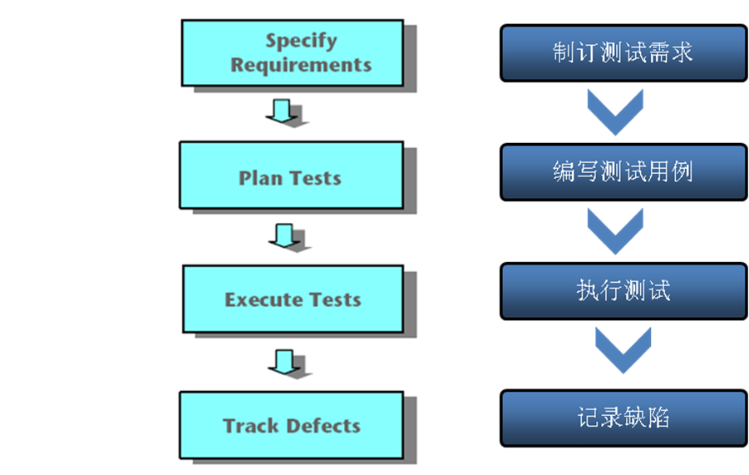
TestDirector 8.0工作模块

Slide 33
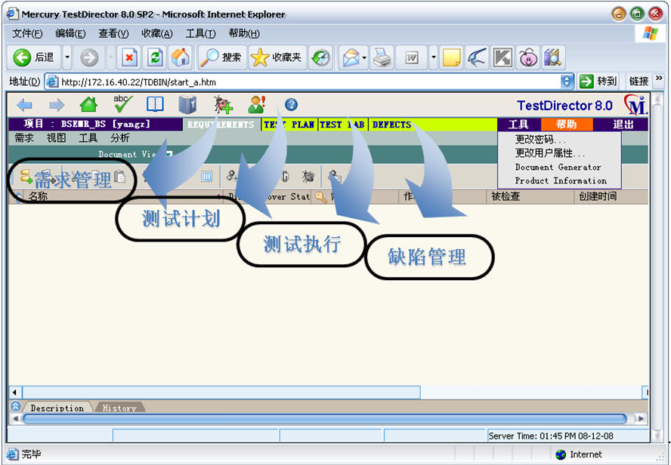
TestDirector 主页面

Slide 34
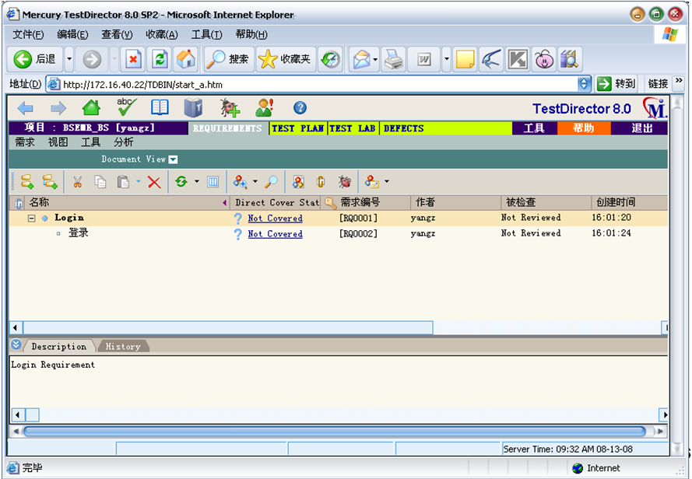
Requirements管理页面

Slide 35
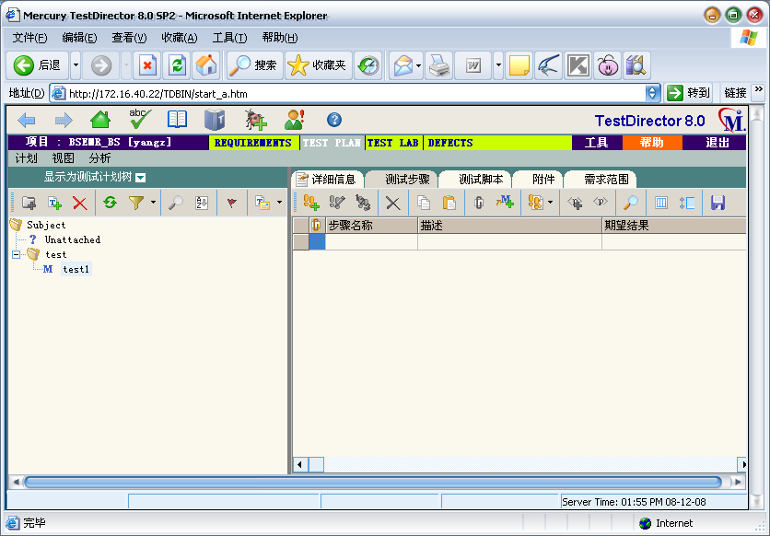
Test Plan管理页面

Slide 36
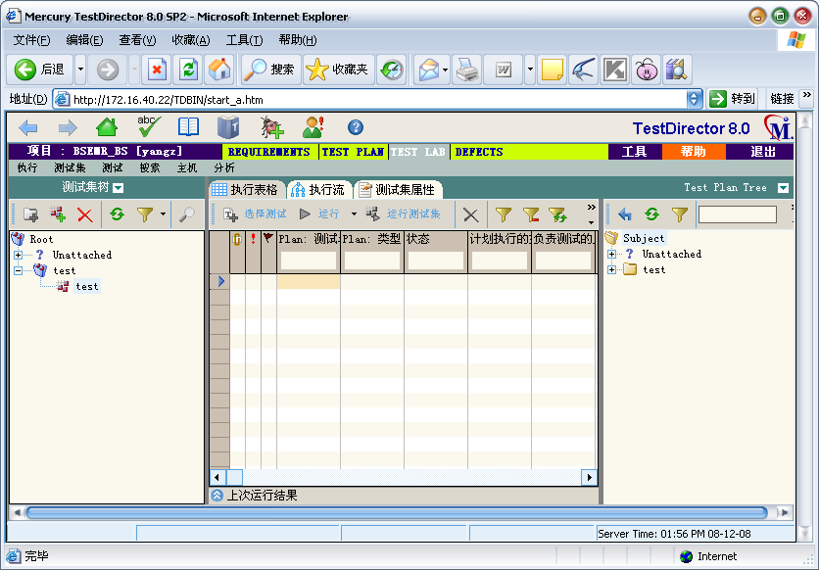
Test Lab管理页面

Slide 37
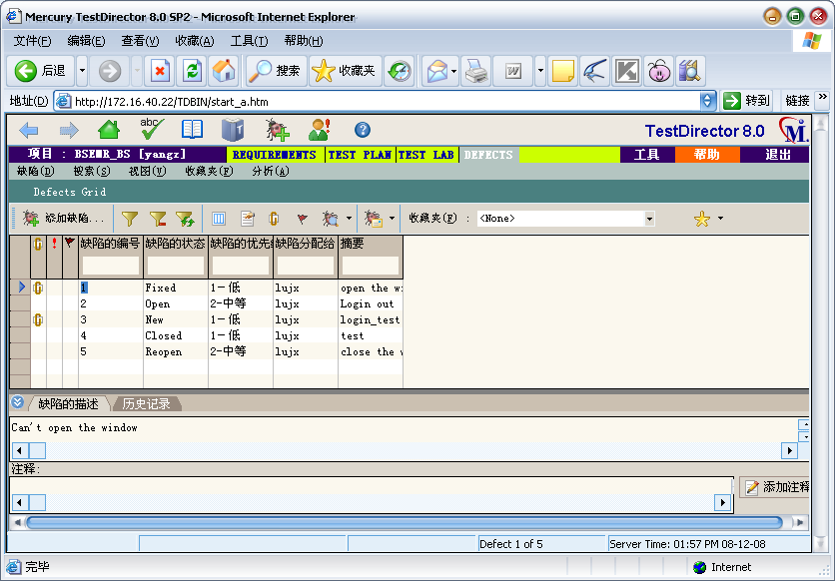
Defects管理页面

Slide 38
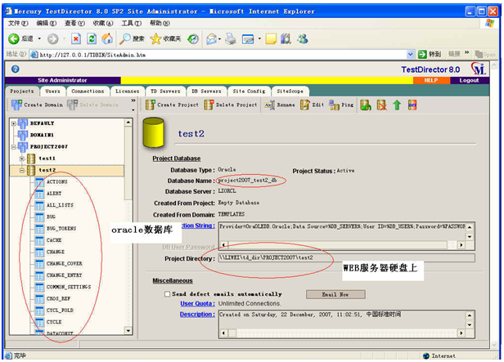
测试项目

Slide 39
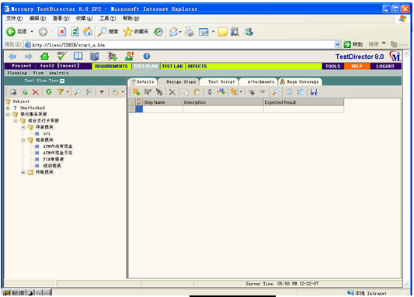
测试计划

Slide 40
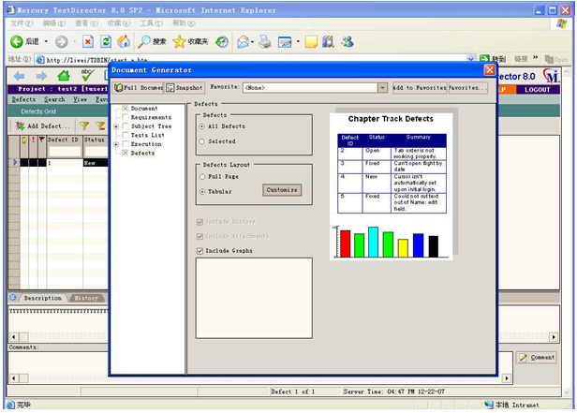
测试结果

Slide 41
14.3小结
系统测试是将已经过良好的集成测试的软件系统，作为整个计算机系统的一部分。
与计算机算硬件、外部没备、支持软件、数据以及人员等其他系统元索结合在一起，在实际使用（运行）环境下对计算机系统进行一系列的严格测试来发现软件中的潜在缺陷，保证系统交付给用户之后能够正常使用。
一般的，系统测试是产品交付前的最后一个测试环节，占有重要的地位。
系统测试的最终目的是保证开发方交付给用户的软件产品能够满足用户的需求，因此，系统测试的测试用例应在实际的用户处用环境下来执行。

